Slide 1
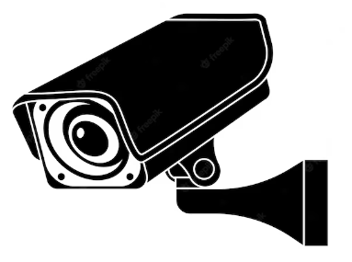

CAPACITACIÓN
CÁMARAS DE SEGURIDAD

Slide 2
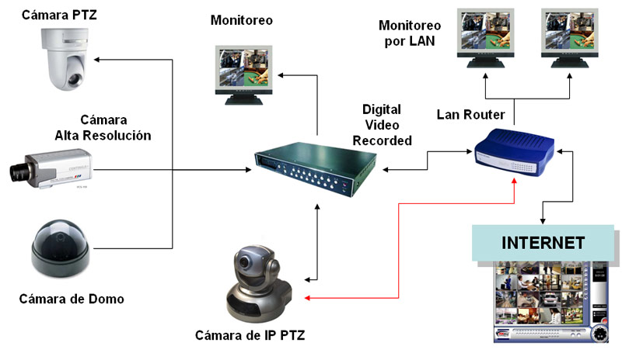
¿Qué es un sistema de CCTV?
Un sistema CCTV o Circuito Cerrado de Televisión funciona tras la instalación de un sistema de cámaras de seguridad que permiten comprobar desde otra ubicación (en forma remota), el funcionamiento o el estado de un lugar. Ese lugar puede ser de muy distintas características (una oficina, un edificio entero, un comercio o gran superficie en incluso una instalación al aire libre).
Una instalación básica de un sistema CCTV constaría de las cámaras y un monitor o monitores desde donde se visionan las imágenes obtenidas por estas.

Slide 3

Sistema de Almacenaje o Grabación
Digital Video Recorder
DVR
¿Qué es?
Es un dispositivo de almacenamiento de video que se utiliza para grabar y almacenar la información de las cámaras de seguridad en disco duro. Los usuarios pueden acceder a las grabaciones a través de una red local o a través de Internet, utilizando un ordenador o un dispositivo móvil.

Slide 4
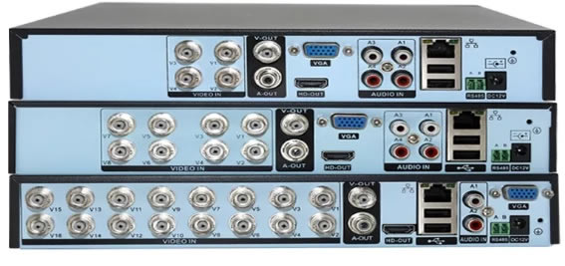
Sistema de Almacenaje o Grabación
Digital Video Recorder
DVR
NÚMERO DE CANALES:
4 Ch | 8 Ch | 16 Ch | 32 Ch | 64 Ch

Slide 5
Sistema de Almacenaje o Grabación
Digital Video Recorder
HDMI Y VGA:
Para que el DVR sea conectado a una tv y/o un monitor y así puedan proyectar los videos recibidos por las cámaras.
SALIDA RJ45 O DE ETHERNET:
Permite conectar nuestro DVR con un modem o router de internet. Con ello, el DVR se encuentra en internet y así podremos vincularlo con nuestros teléfonos.
PUERTOS USB:
Por lo menos dos puertos de USB encuentras en los DVRs que sirven para la conexión de un mouse que permite controlar el dispositivo y el de un USB para almacenar las grabaciones.
ENTRADA DE AUDIO:
Sirve para conectar un micrófono al sistema de cámaras, se hace mediante cable UTP y conectores BNC.
PUERTO PTZ:
Las cámaras PTZ son usadas sobre todo en seguridad ciudadana porque tienen la capacidad de hacer giros de 360° con zoom a larga distancia sin perder la nitidez del video
DVR
PUERTOS O SALIDAS

Slide 6
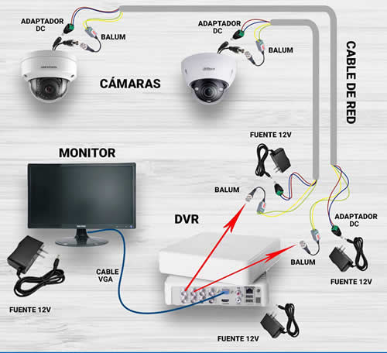
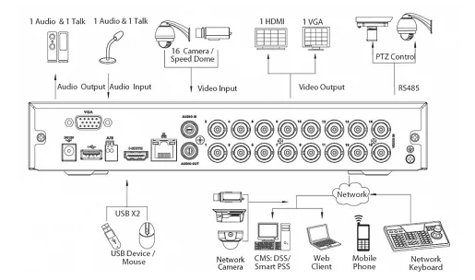
Sistema de Almacenaje o Grabación
Digital Video Recorder
DVR
PUERTOS O SALIDAS

Slide 7
Sistema de Almacenaje o Grabación
Network Video Recorder
NVR
¿Qué es?
Llamado también grabador de video en red por sus siglas en inglés, es un equipo que opera dentro de una red de datos Ethernet y cuya principal función es la de almacenar señales de video en forma de datos que provienen de las cámaras IP que se conecten o se configuren en el equipo.

Slide 8
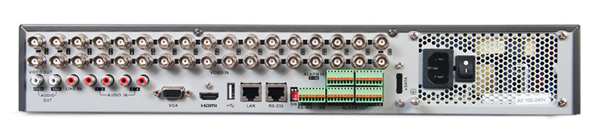
Sistema de Almacenaje o Grabación
Network Video Recorder
NVR
NÚMERO DE CANALES:
4 Ch | 8 Ch | 16 Ch | 32 Ch | 64 Ch
Son HIBRIDOS: Soporta entrada normal e IP
NVR de 32 Ch

Slide 9
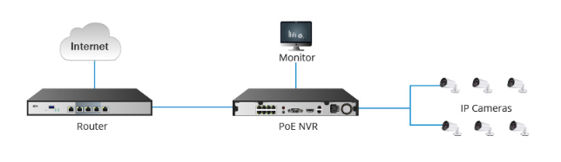
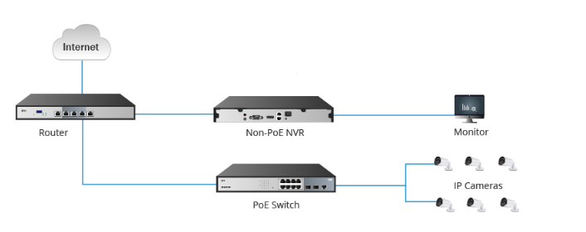
Sistema de Almacenaje o Grabación
Network Video Recorder
NVR
Conexión de NVR POE para cámaras IP POE
Conexión de NVR con switch POE para Cámaras IP POE
TIPOS:

Slide 10







Cámaras de Seguridad
MARCAS PRINCIPALES:

Slide 11
Cámaras de Seguridad
TECNOLOGÍAS
ANÁLOGA
IP
Capturan el video y lo tranfieren directamente por un DVR (Digital Video Recorder) a traves de un cable coaxial o de par trenzado (UTP). El DVR convierte el video de señales analógicas a digitales, comprime el archivo y lo almacena en un disco duro.
Transfieren el video digitalmente a través de una red y se conectan a un grabador NVR mediante un cable de red, a traces de un conmutador de red (Switch). Como cada cámara IP tiene su propia dirección IP, las cámaras se pueden encontrar y transmitir por la red.

Slide 12

Cámaras de Seguridad
TIPOS:
Son cámaras que se instalan fundamentalmente en el techo de INTERIORES, aunque en algunos casos las podemos encontrar en exteriores.
DOMO
Convencional: Su visión es unidireccional y tiene un aspecto semiesférico.
PTZ: Las cuales permiten hacer zoom en horizontal hasta 360 grados y 180 grados en vertical. Optima si es necesario captar detalles y tener capacidad de movimiento en la cámara.
Visión de 360 grados: Estos dispositivos permiten captar la imagen de toda la sala donde están instaladas mediante un único plano. Similar al llamad «ojo de pez».

Slide 13
Cámaras de Seguridad
TIPOS:
Son los dispositivos más utilizados en la protección de espacios EXTERIORES ya que de puede instalar en las paredes. Tienen forma alargada y tubular, y gracias a sus materiales de fabricación, son mas resistentes a condiciones climáticas adversas.
BULLET O TUBO
Infrarrojos y visión nocturna:
- A menudo incluyen capacidades de visión nocturna e infrarroja, lo que las convierte en elementos ideales para grabar áreas en la noche en condiciones de visibilidad reducida.
Montaje en pared:
- Las cámaras tipo bala suelen apuntar a un punto fijo, por lo que sus diseños suelen estar enfocados al montaje en pared. Sin embargo, la mayoría de los modelos son ideales para montaje en techo o poste.

